Slide 1
Электронная микроскопия
Просвечивающая электронная микроскопия
  1931 г., первый ПЭМ, Э.А. Руска (Нобелевская премия 1986 г., ½ часть) и М. Кнолль
  1933 г., улучшенный вариант, разрешение ~ 50 нм, Э.А. Руска
  1939 г., первый коммерческий ПЭМ, разрешение ~ 10 нм, Siemens

Slide 2
Принцип ПЭМ
Michler // Appl. Specrtrosc. Rev., 1993, 28(4), 327-384

Slide 3
Устройство ПЭМ

Slide 4
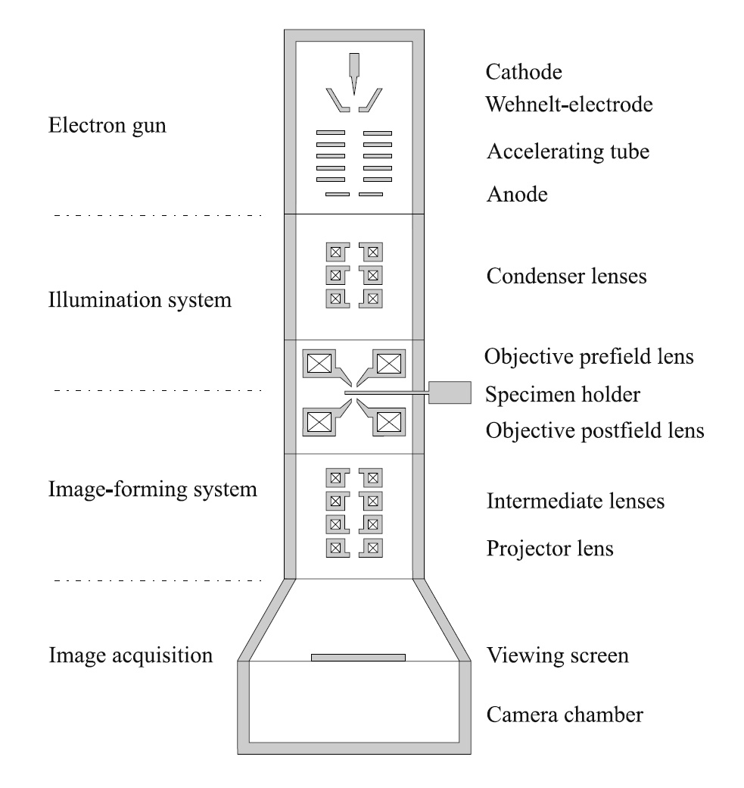
Устройство ПЭМ

Slide 5
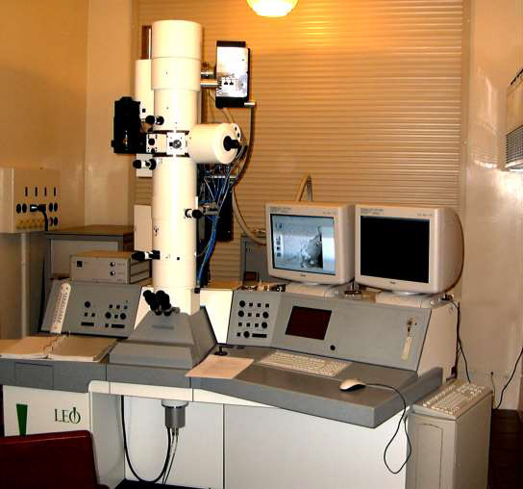
ПЭМ LEO 912 AB

Slide 6
Электронная микроскопия
Дифракция электронов в ПЭМ
  Изображения в темном поле
  Дифрактограммы

Slide 7
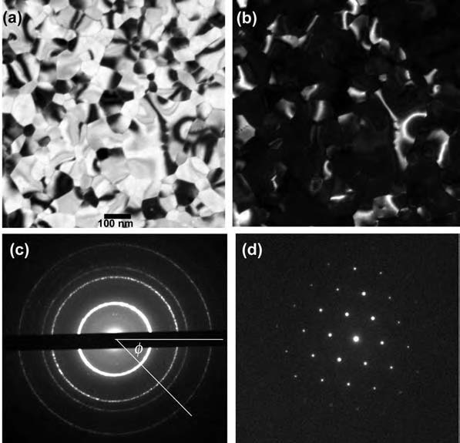
Дифракция электронов в ПЭМ
Изображение светлого поля
Изображение темного поля
Электронная дифракция от многих кристаллитов
Электронная дифракция от одного кристаллита

Slide 8
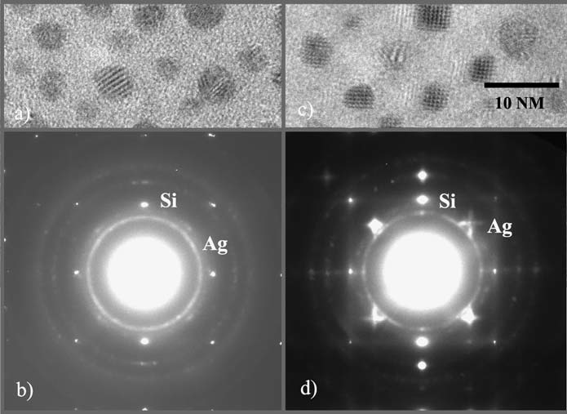
Дифракция электронов в ПЭМ
Ag@Si(100)
эпитаксия
нет эпитаксии

Slide 9
Электронная микроскопия
Аналитическая просвечивающая электронная микроскопия
  Спектроскопия характеристических потерь энергии электронами
  Энергетически фильтруемая просвечивающая электронная микроскопия

Slide 10
Спектроскопия потерь энергии электронами
типичный спектр
(углеродные нанотрубки)
1) zero-loss peak
2) plasmon losses
3) core-loss region

Slide 11
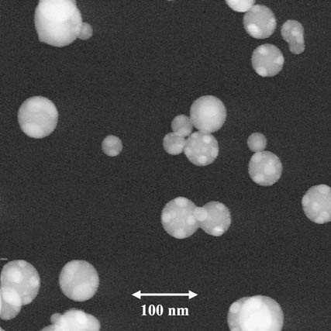
Спектроскопия потерь энергии электронами
Изображение темного поля, частицы Fe₂O₃-SiO₂

Slide 12
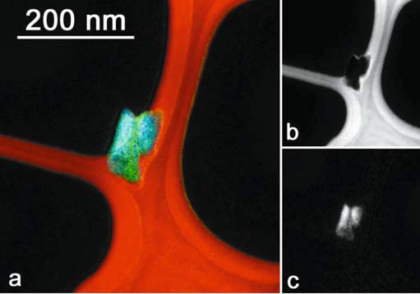
Энергетически фильтруемая просвечивающая электронная микроскопия
карта распределения C
наночастица оксида марганца на дырчатой углеродной пленке-подложке,
красный – C
зеленый – O
синий - Mn
карта распределения Mn

Slide 13
Энергетически фильтруемая просвечивающая электронная микроскопия
блоксополимер ПФС-b-ПС
zero-loss imaging
Fe L_{2,3} edge
гомополимер ПС
230 eV loss imaging
Fe L_{2,3} edge imaging
50 нм срезы

Slide 14
Энергетически фильтруемая просвечивающая электронная микроскопия
образец получен лазерной абляцией BN

Slide 15
Энергетически фильтруемая просвечивающая электронная микроскопия

Slide 16
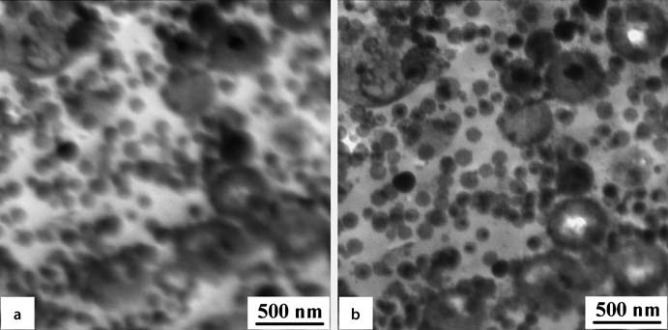
Коррекция в ЭФПЭМ: zero-loss imaging
Обычное светлопольное изображение 400 нм контрастированной пленки сополимера ABS: акрилонитрила, бутадиена и стирола
Тот же участок образца с исключением неупруго рассеянных электронов (zero-loss filtering)

Slide 17
Новые разработки в ПЭМ
Прогресс в развитии методов просвечивающей электронной микроскопии
  Автоэмиссионный катод
    Пространственная и временная когерентность пучка, контрастность, снижение хроматической аберрации (ПЭМ)
  Энергетические фильтры (ПЭМ)
    Контрастность, элементный анализ
  Аппаратная коррекция аберраций (ПЭМ)
  Методы фазового контраста, математического анализа изображений, SPA, томография, реконструкция 3D структуры (ПЭМ)
  Исследования в растворе (крио ПЭМ)
  Электронная голография

Slide 18
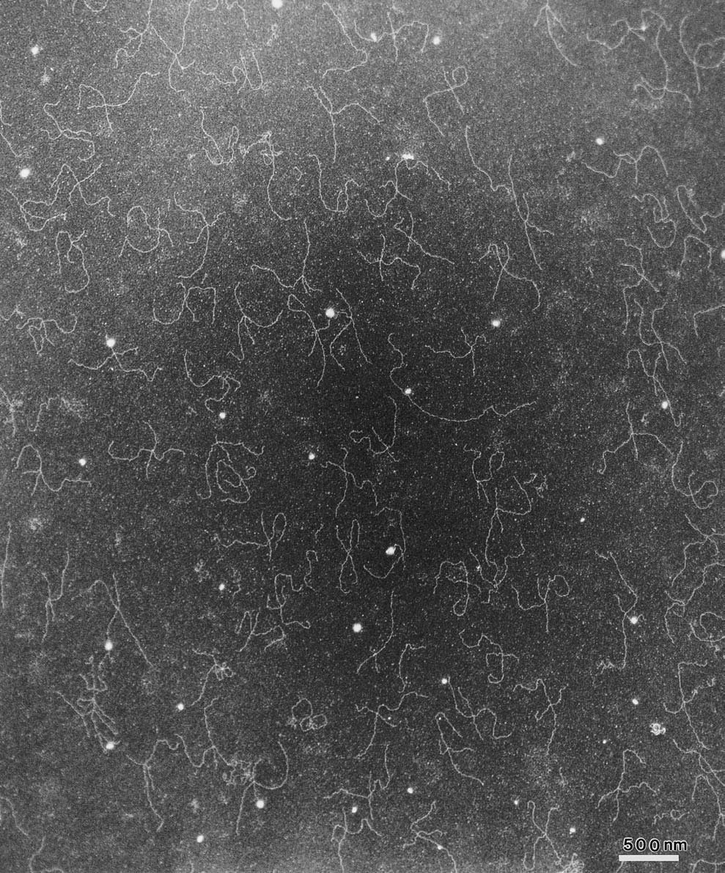
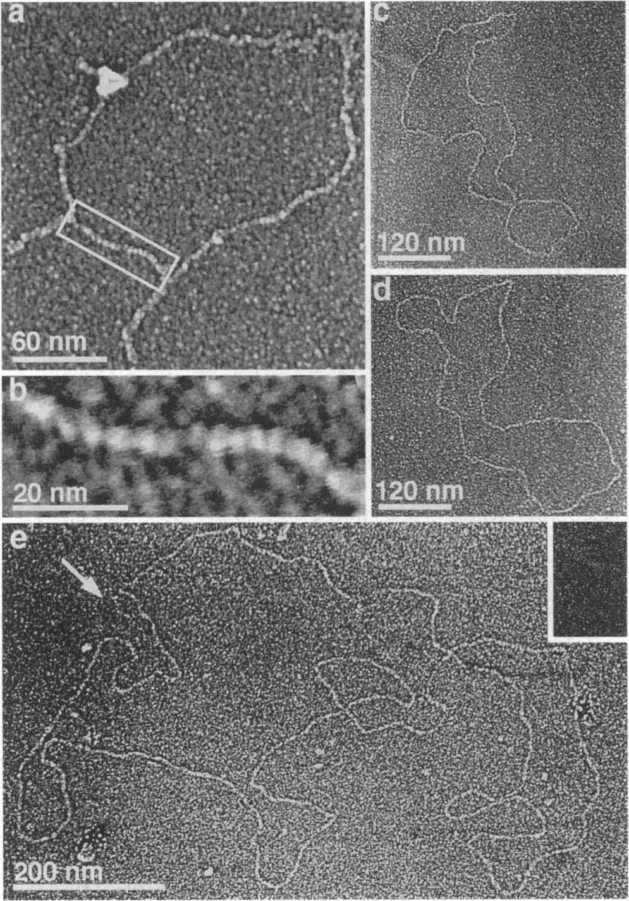
Микрографии ЭМ молекул ДНК
ПЭМ
Крио СЭМ
Hajibagheri // Molec. Biotechnol. 2000, 15, 167
Yaffe et al. // Proc. Natl. Acad. Sci. USA 1996, 93, 5341

Slide 19
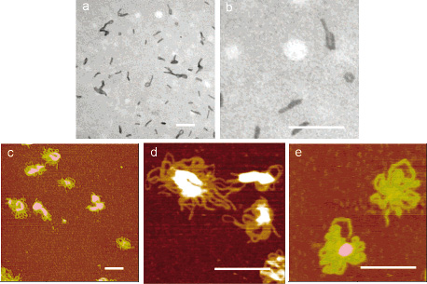
ССМ и ПЭМ изображения комплексов ДНК
Молекулы ДНК конденсированы катионным сополимером. Разница в морфологии структур на микрографиях ССМ и ПЭМ может быть обусловлена либо высушиванием, либо контрастированием. Масштабная линия 200 нм
Chim et al. // Langmuir 2005, 21(8), 3591-3598

Slide 20
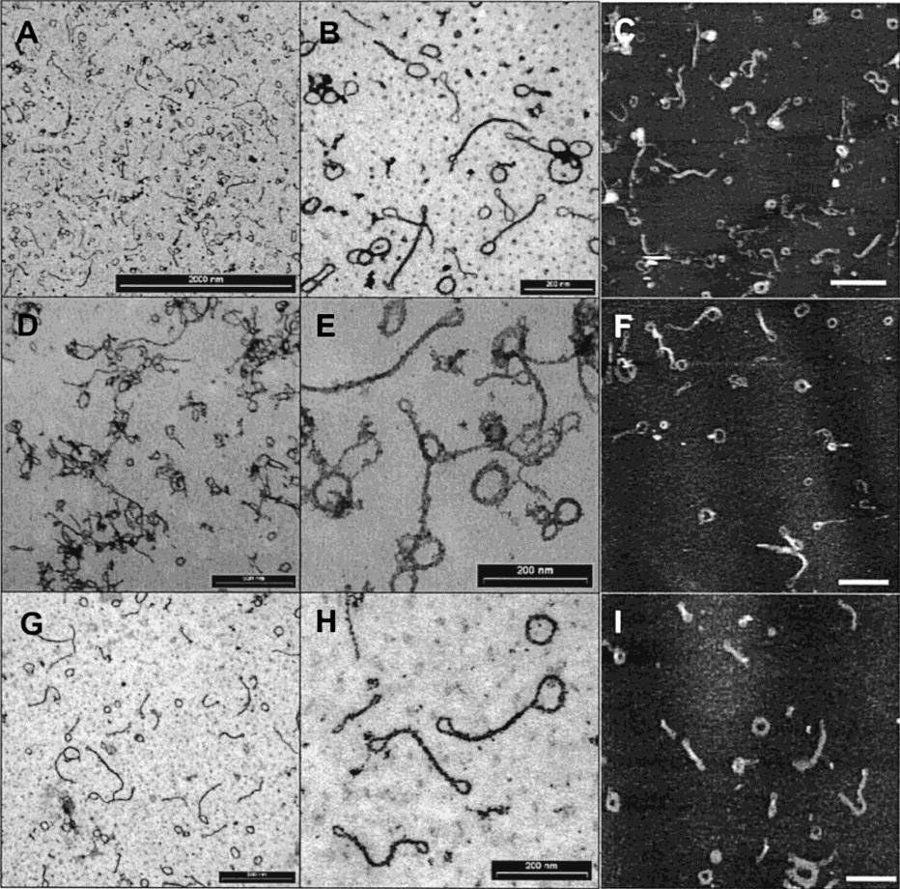
ПЭМ и ССМ конденсатов молекул ДНК
Молекулы ДНК конденсированы различными катионными сополимерами, включающими ПЭГ и полиамидоамин.
Rackstraw et al. // Langmuir 2001, 17, 3185
200 нм
500 нм

Slide 21
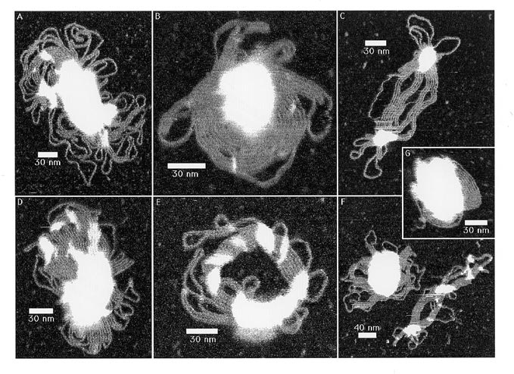
Типичные ССМ микрографии конденсатов молекул ДНК
Молекулы ДНК конденсированы полиэтиленимином. Структуры нанесены на слюду и исследованы в водных растворах NaCl
Dunlap et al. // Nucleic Acids Res. 1997, 25(15), 3095-3101

Slide 22
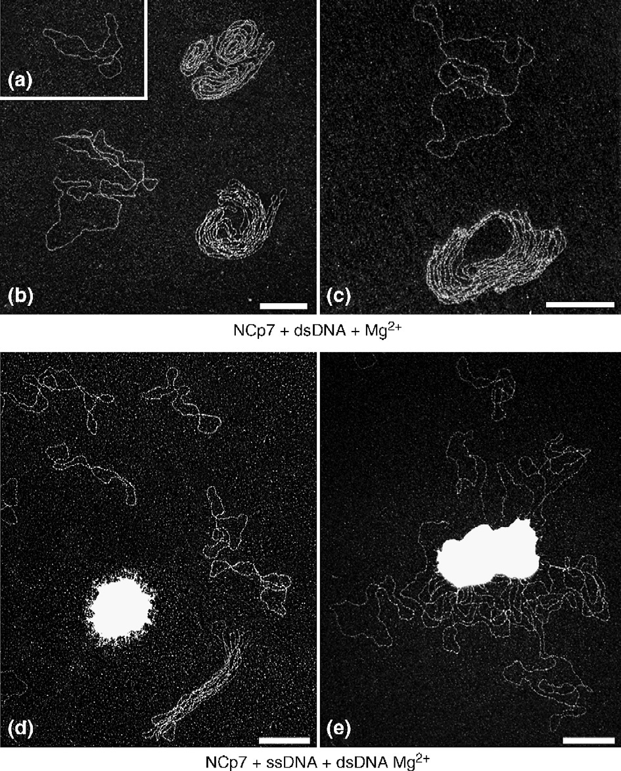
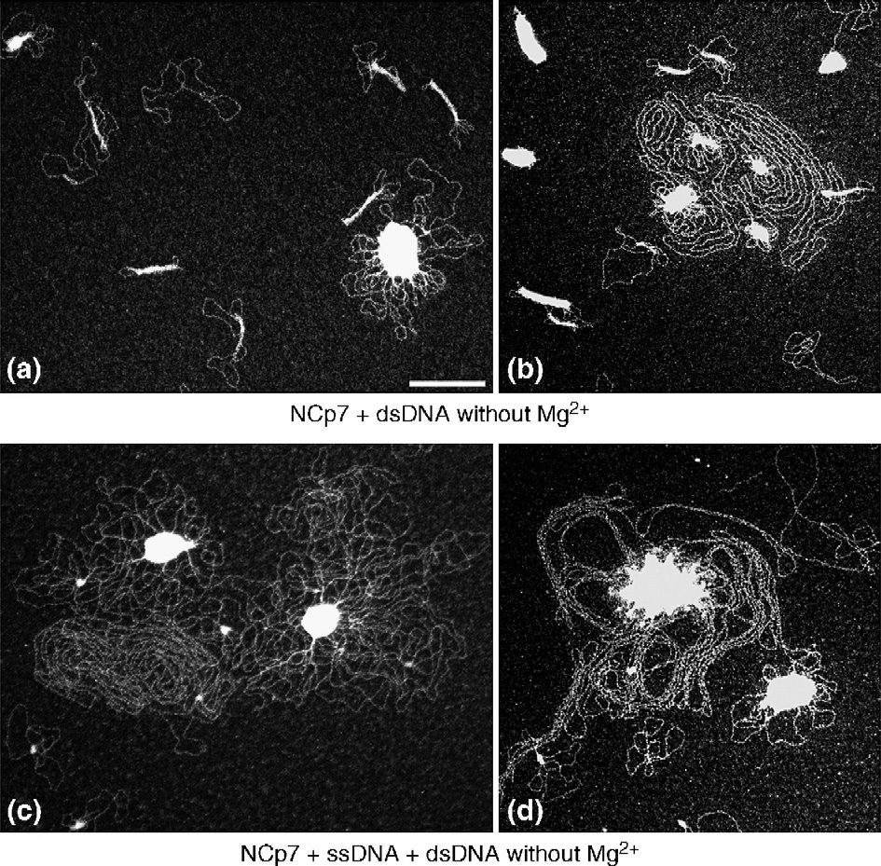
ПЭМ визуализация комплексов молекул ДНК с белками
Масштабная линия 150 нм
Mirambeau et al. // J. Mol. Biol. 2006, 364, 496-511

Slide 23
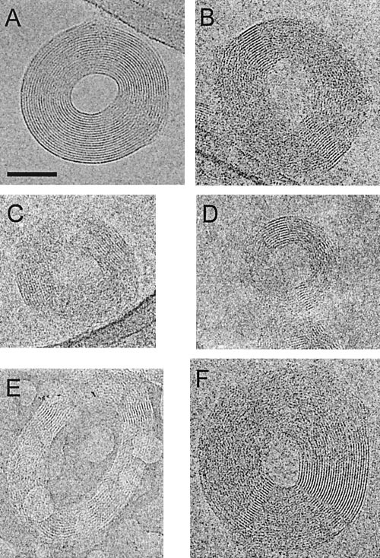
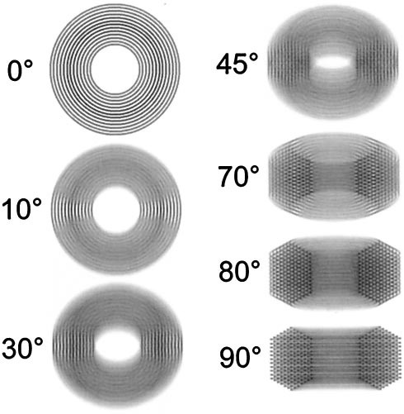
Микрографии ПЭМ конденсатов ДНК
Крио ПЭМ, восстановление внутренней трехмерной структуры
Hud & Downing // PNAS 2001, 98(26), 14925

Slide 24
Электронная микроскопия
Крио просвечивающая электронная микроскопия
  Фиксация морфологии
  Минимизация радиационных повреждений

Slide 25
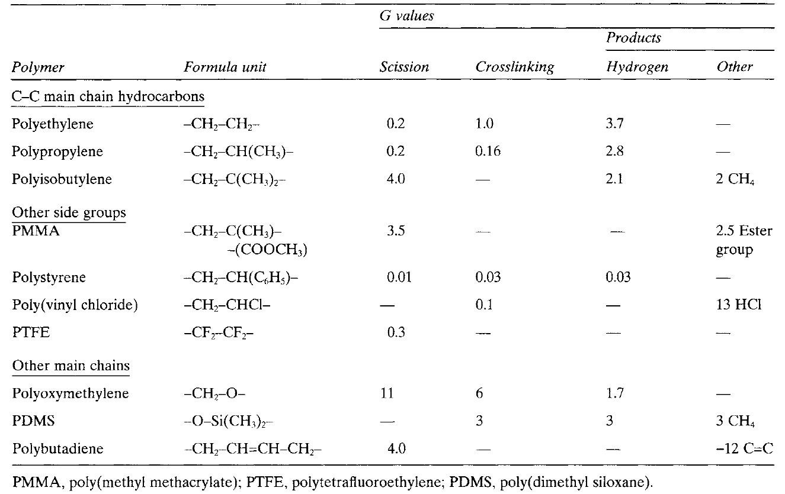
Воздействие электронного пучка на полимеры

Slide 26
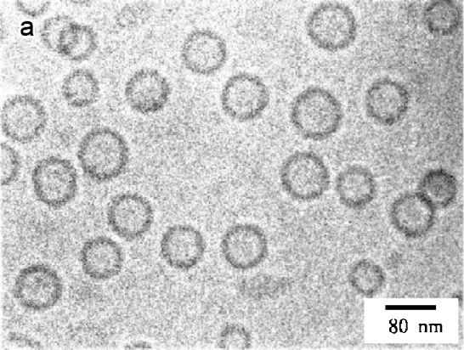
Крио ПЭМ: универсальный инструмент анализа нанообъектов
Монодисперсные везикулы, сформированные смесью перфтороктаноата натрия и бромида цетилтриметиламмония, диаметром ок. 50 нм (быстрая заморозка в тонкой пленке растворителя).
van Zanten & Zasadzinski // Curr. Opin. Colloid Interface Sci. 2005, 10, 261-268

Slide 27
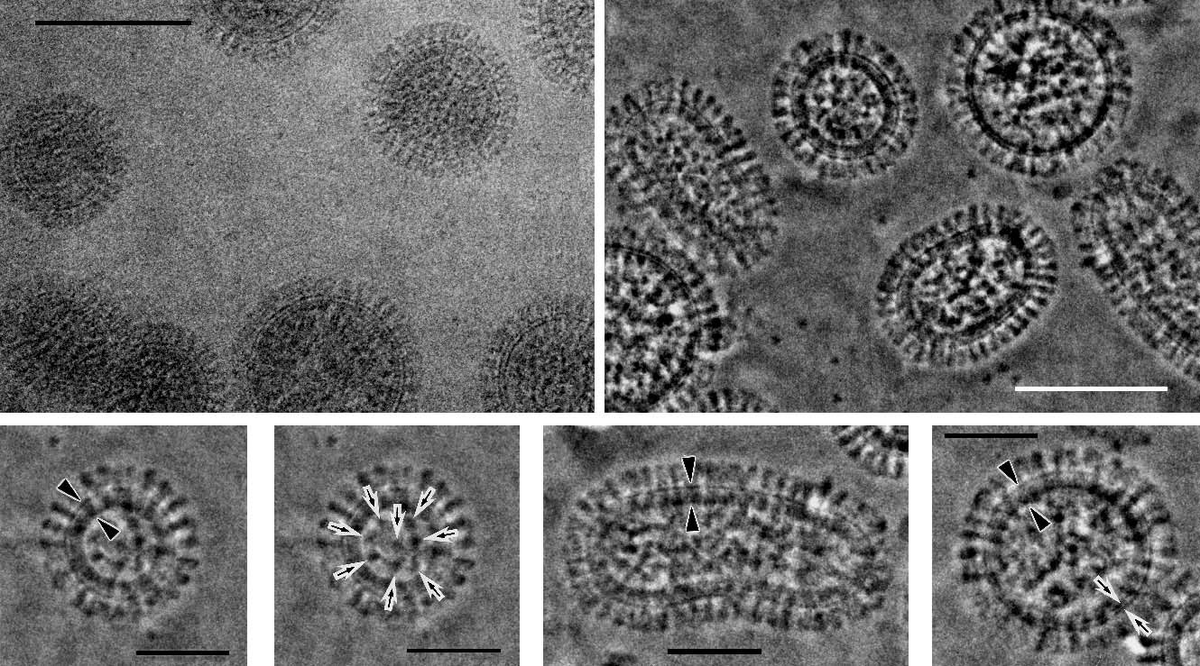
Крио ПЭМ визуализация вирусных частиц
100 нм
100 нм
50 нм
50 нм
50 нм
50 нм
Nagayama & Danev // Phil. Trans. R. Soc. B 2008, 363, 2153-2162

Slide 28
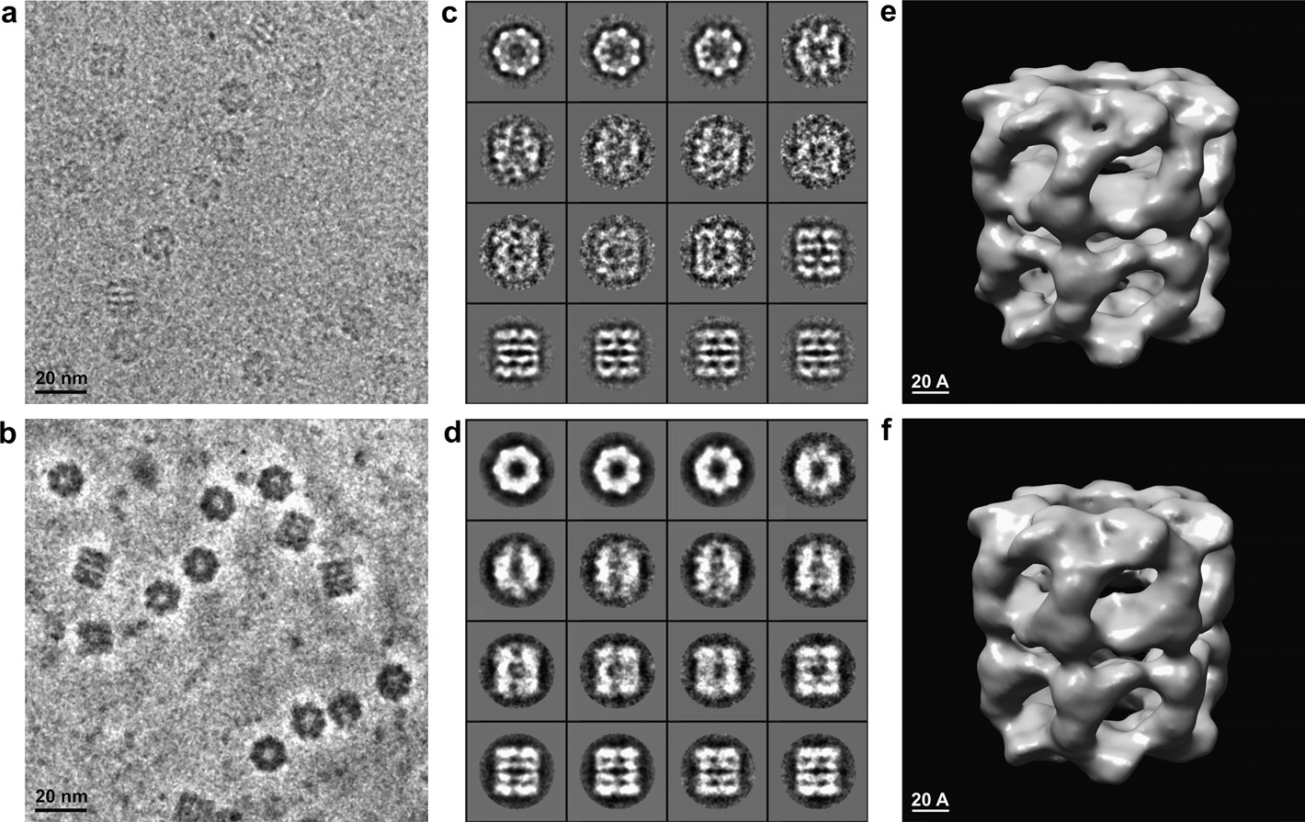
Крио ПЭМ: внутренняя трехмерная структура молекул белка
Danev & Nagayama // J. Struct. Biol. 2008, 161, 211-218

Slide 29
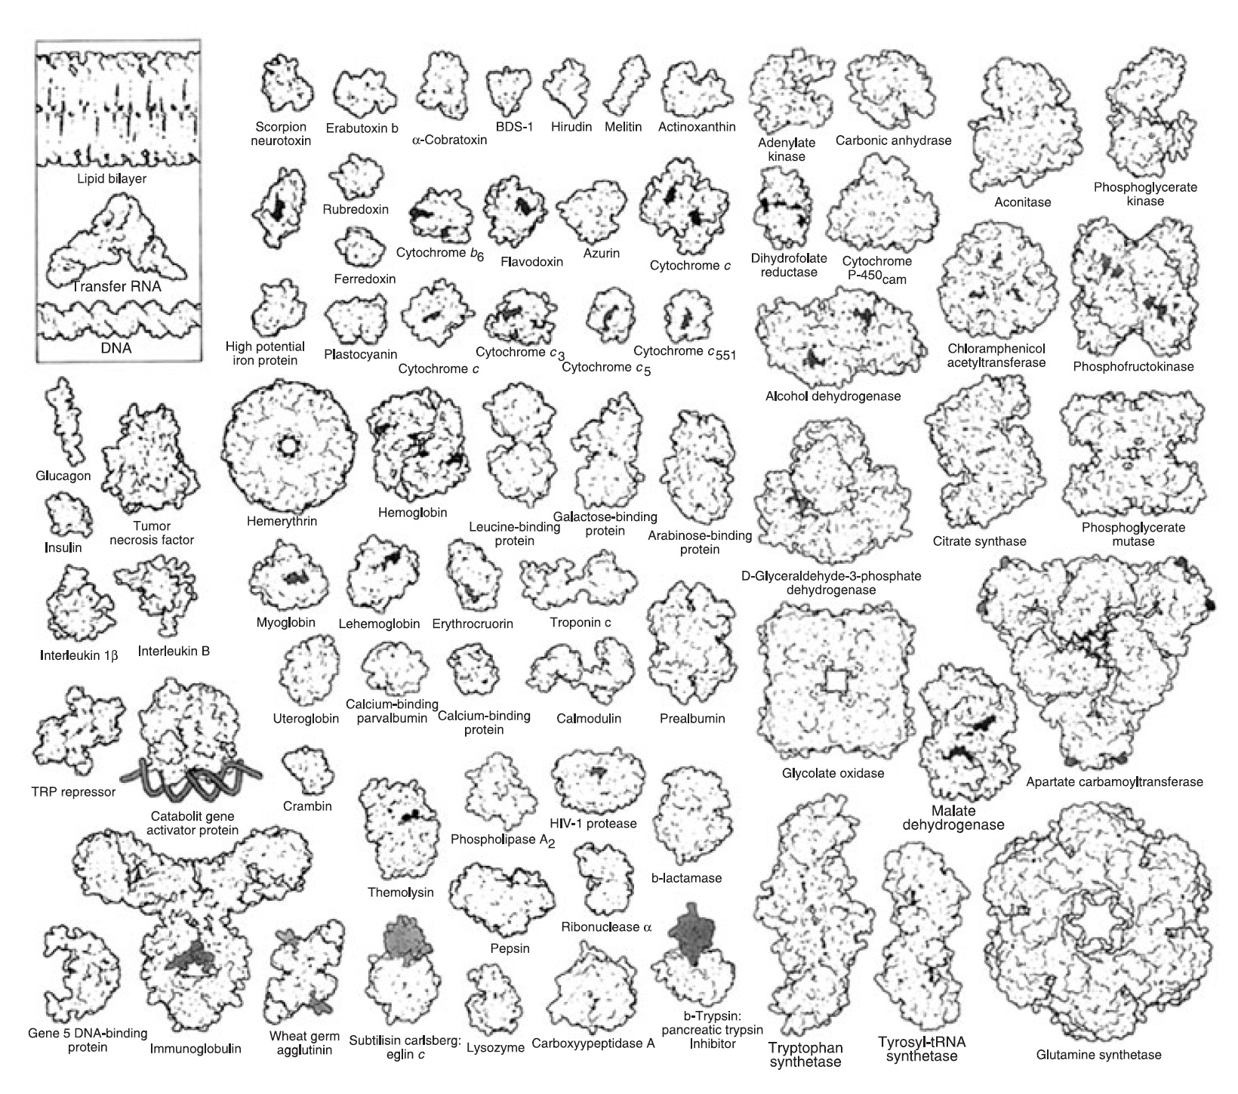
Размеры и форма белковых комплексов

Slide 30
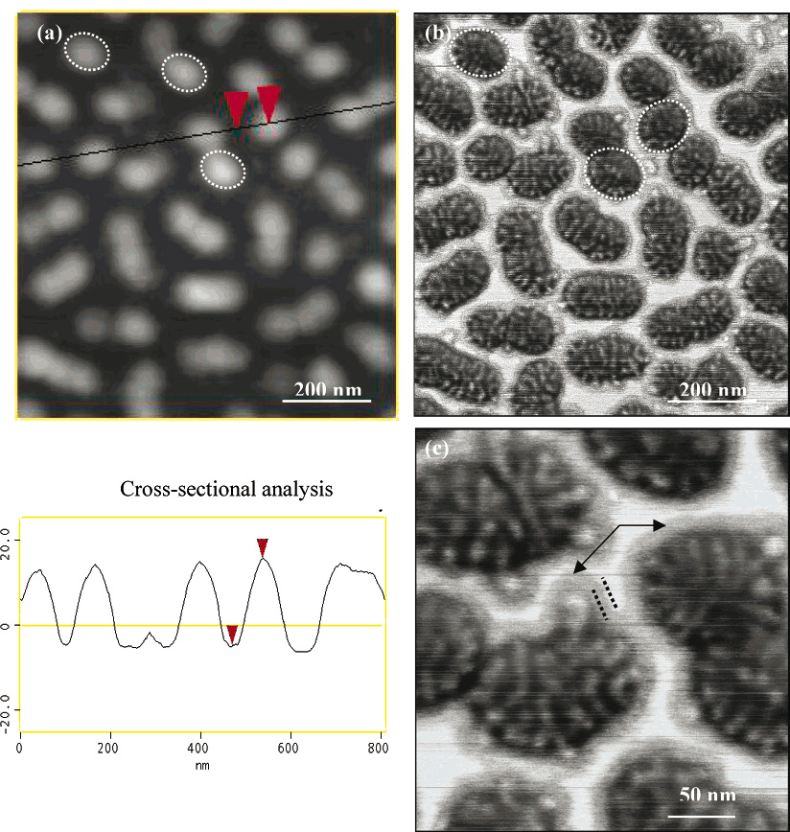
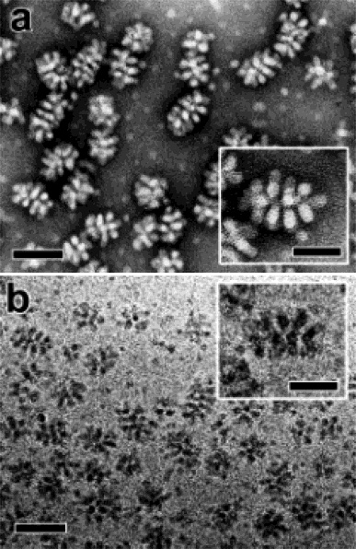
ССМ и ПЭМ гребнеобразных молекул
ПЭМ
100 нм
50 нм
ССМ
к-ПЭМ
50 нм
100 нм
Schappacher et al. // Macromolecules 2003, 36, 5776-5783

Slide 31
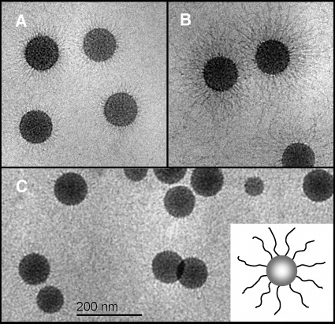
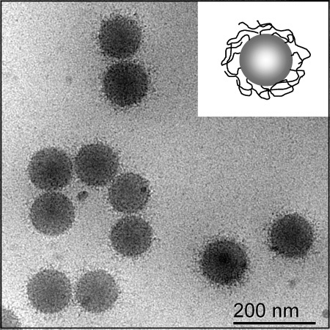
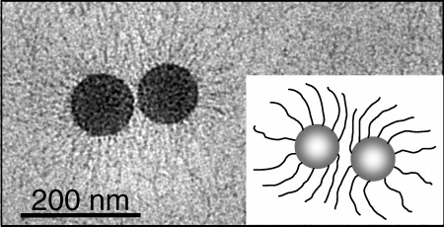
Крио ПЭМ: визуализация линейных цепей ПСС
В присутствии ионов Cs и/или белковых молекул БСА, при разной ионной силе
Wittemann et al. // J. Am. Chem. Soc. 2005, 127, 9688

Slide 32
Электронная микроскопия
Низковакуумная просвечивающая электронная микроскопия (ETEM, environmental transmission electron microscopy)
  динамика процессов

Slide 33
Низковакуумная ПЭМ

Slide 34
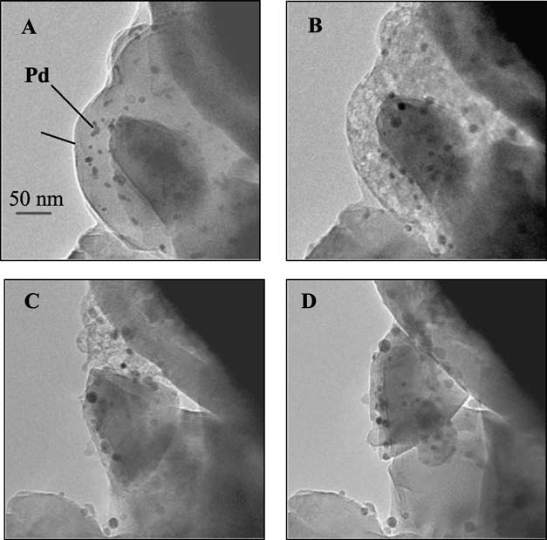
Низковакуумная ПЭМ
Pd/Al₂O₃
катализатор,
нагрев
на воздухе,
500 mTorr,
350 °C
0 ч
1 ч
4 ч
7 ч

Slide 35
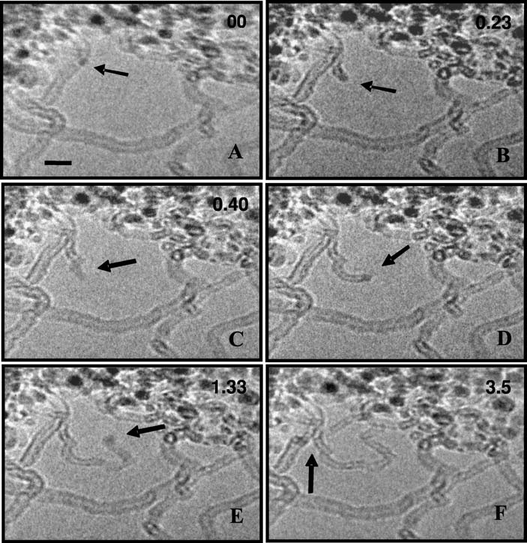
Низковакуумная ПЭМ
Рост много-стенных углеродных нанотрубок,
нагрев
в C₂H₂,
20 mTorr,
475 °C
10 нм
время в сек

Slide 36
Электронная микроскопия
ПЭМ высокого разрешения
  Атомное разрешение
    результат интерференции

Slide 37
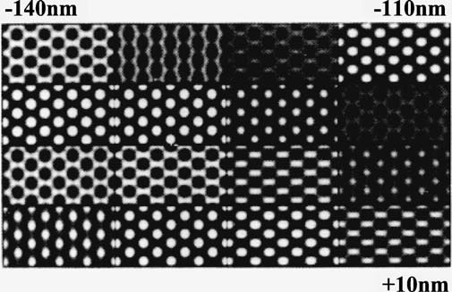
ПЭМ высокого разрешения
Моделирование изображения атомных колонн диоксида олова, разный фокус

Slide 38
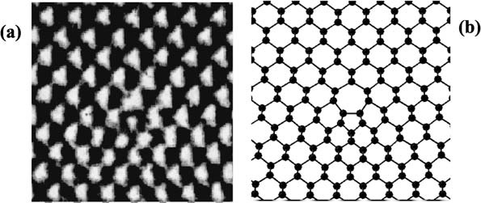
ПЭМ высокого разрешения
Краевые дислокации, Ge/Si(001)

Slide 39
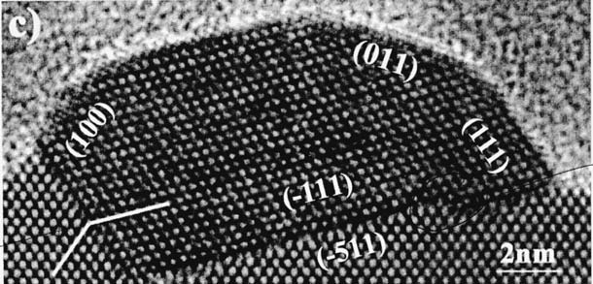
ПЭМ высокого разрешения
Сечение CoSi₂-нанопроволоки, эпитаксия на Si(100)

Slide 40
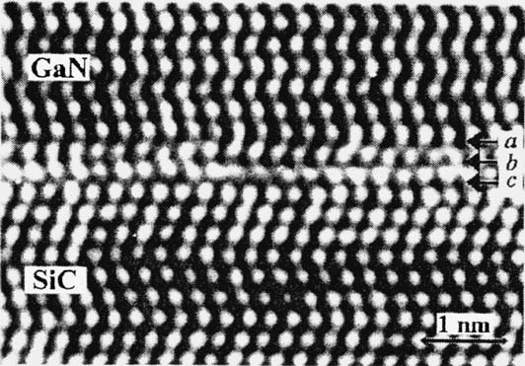
ПЭМ высокого разрешения
граница
раздела

Slide 41
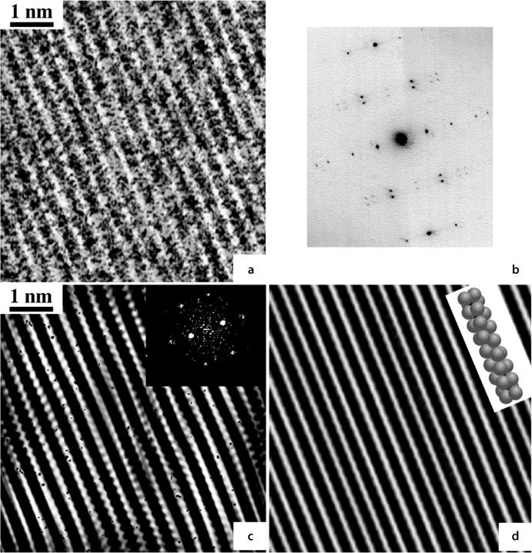
ПЭМ высокого разрешения
визуа-лизация решетки ПТФЭ
картина микроди-фракции
изобра-жение после Фурье-фильт-рации
компью-терное модели-рование

